Slide 1
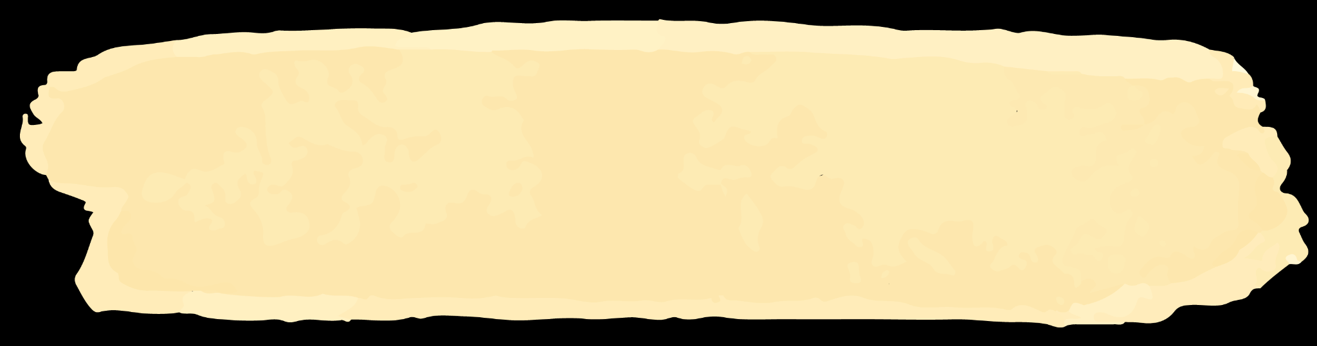

CHÀO MỪNG CÁC EM ĐẾN VỚI BUỔI HỌC NGÀY HÔM NAY!
<
Jan
Feb
Mar
Apr
May
Jun
Jul
Aug
Sep
Oct
Nov
Dec
>

Slide 2


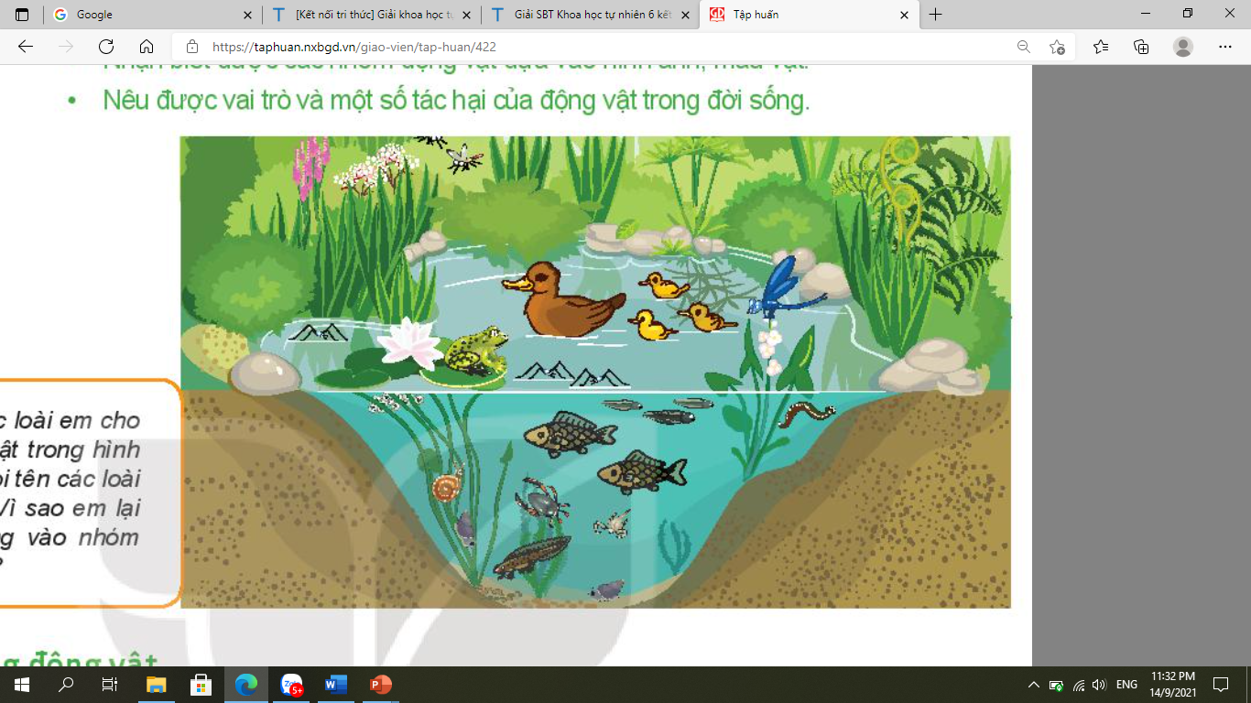

KHỞI ĐỘNG
Trò chơi “Ai nhanh mắt hơn”
Hãy kể tên các loài động vật, mà em biết trong bức hình trên.
Ai đoán được càng nhiều sẽ nhận được một phần thưởng.

Slide 3


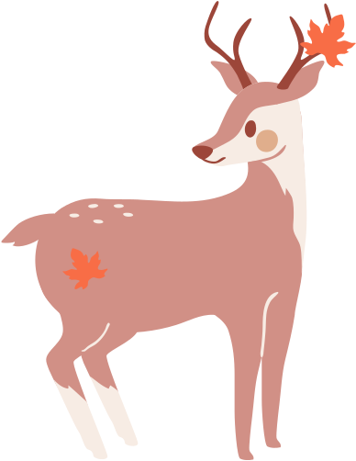


BÀI 36. ĐỘNG VẬT

Slide 4


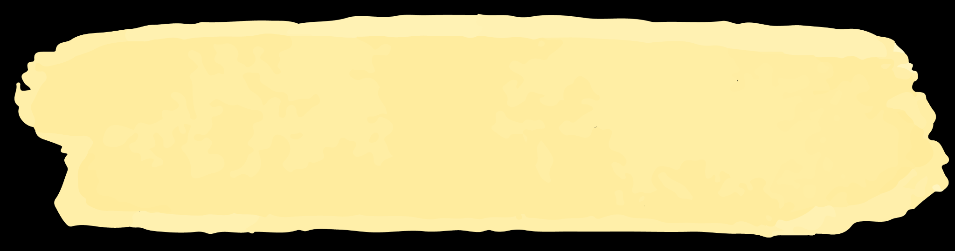


NỘI DUNG BÀI HỌC
I. ĐA DẠNG ĐỘNG VẬT
II. CÁC LOẠI ĐỘNG VẬT
III. VAI TRÒ CỦA ĐỘNG VẬT
IV. TÁC HẠI CỦA ĐỘNG VẬT

Slide 5

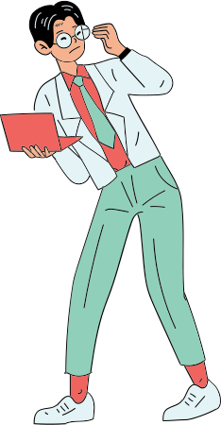

1. ĐA DẠNG ĐỘNG VẬT
Theo em, động vật và thực vật giống, khác nhau ở điểm nào?

Slide 6
Giống nhau: đều được cấu tạo từ tế bào, lớn lên và sinh sản.
Khác nhau:
Thực vật
Động vật
- Thành tế bào có xenlulôzơ.
- Dinh dưỡng: tự dưỡng.
- Không có khả năng di chuyển.
- Không có hệ thần kinh và giác quan.
- Thành tế bào không có xenlulôzơ
- Dinh dưỡng: dị dưỡng.
- Có khả năng di chuyển.
- Có hệ thần kinh và giác quan.

Slide 7
I. ĐA DẠNG ĐỘNG VẬT
- Động vật xung quanh ta rất phong phú gồm hơn 1,5 triệu loài đã được xác định.
- Môi trường sống rất đa dạng: trên cạn, dưới nước, trong đất, trong cơ thể sinh vật khác,…
- Đa số là sinh vật đa bào nhân thực, dị dưỡng, không có thành tế bào và hầu hết có khả năng di chuyển.

Slide 8
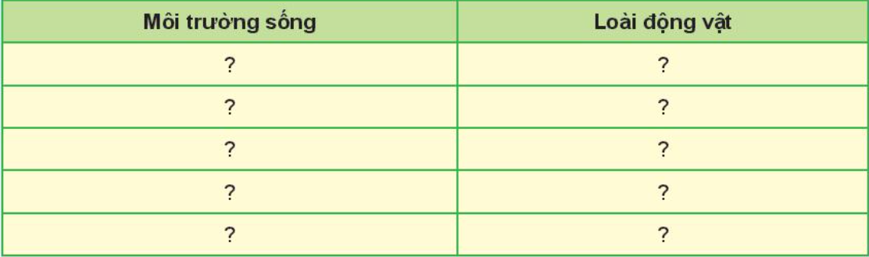

HOẠT ĐỘNG NHÓM
Thảo luận nhóm 3-4 học sinh và hoàn thành bảng sau:

Slide 9
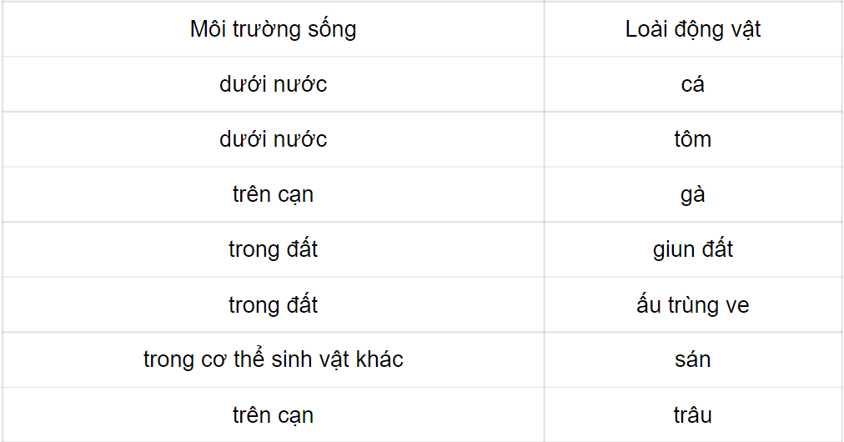
Bảng liệt kê môi trường sống của các loài động vật

Slide 10

II. ĐA DẠNG ĐỘNG VẬT
1. Động vật không xương sống
Những loài có đặc điểm cơ thể như thế nào được xếp vào nhóm động vật không xương sống và gồm có những ngành chính nào?

Slide 11
- Gồm những loài động vật mà cơ thể chúng không có xương sống.
Động vật không xương sống
Giun
Thân mềm
Ruột khoang
Chân khớp

Slide 12
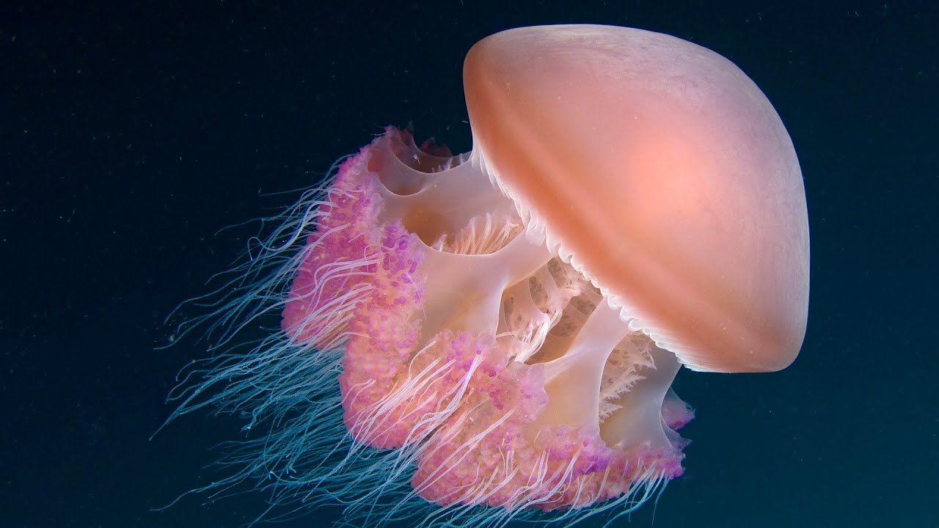
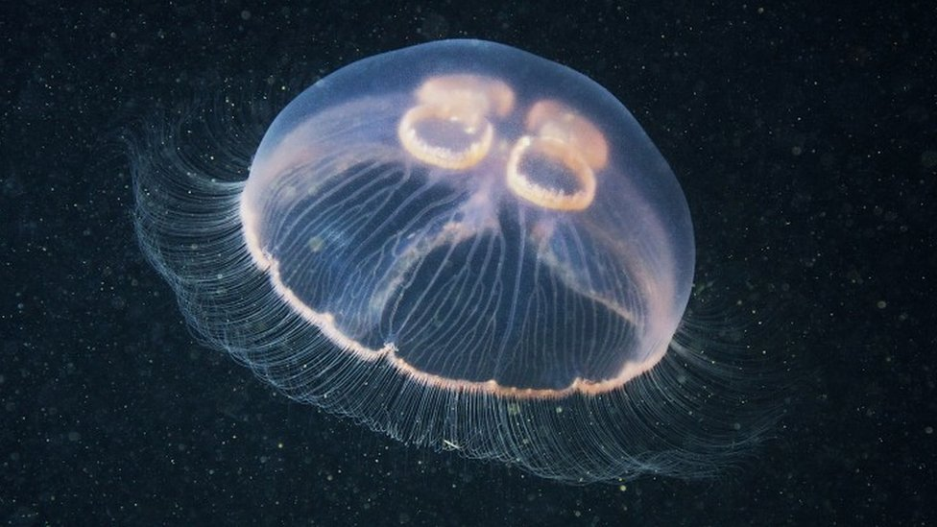
RUỘT KHOANG
- Cơ thể đối xứng toả tròn.
- Khoang cơ thể thông với bên ngoài qua lỗ miệng.
- Quanh miệng có các tua cuốn để bắt mồi.
- Đại diện: sứa, thuỷ tức, hải quỳ, san hô,...

Slide 13
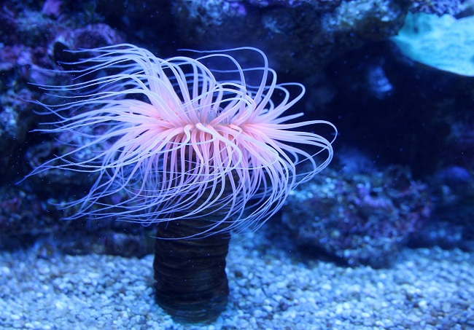
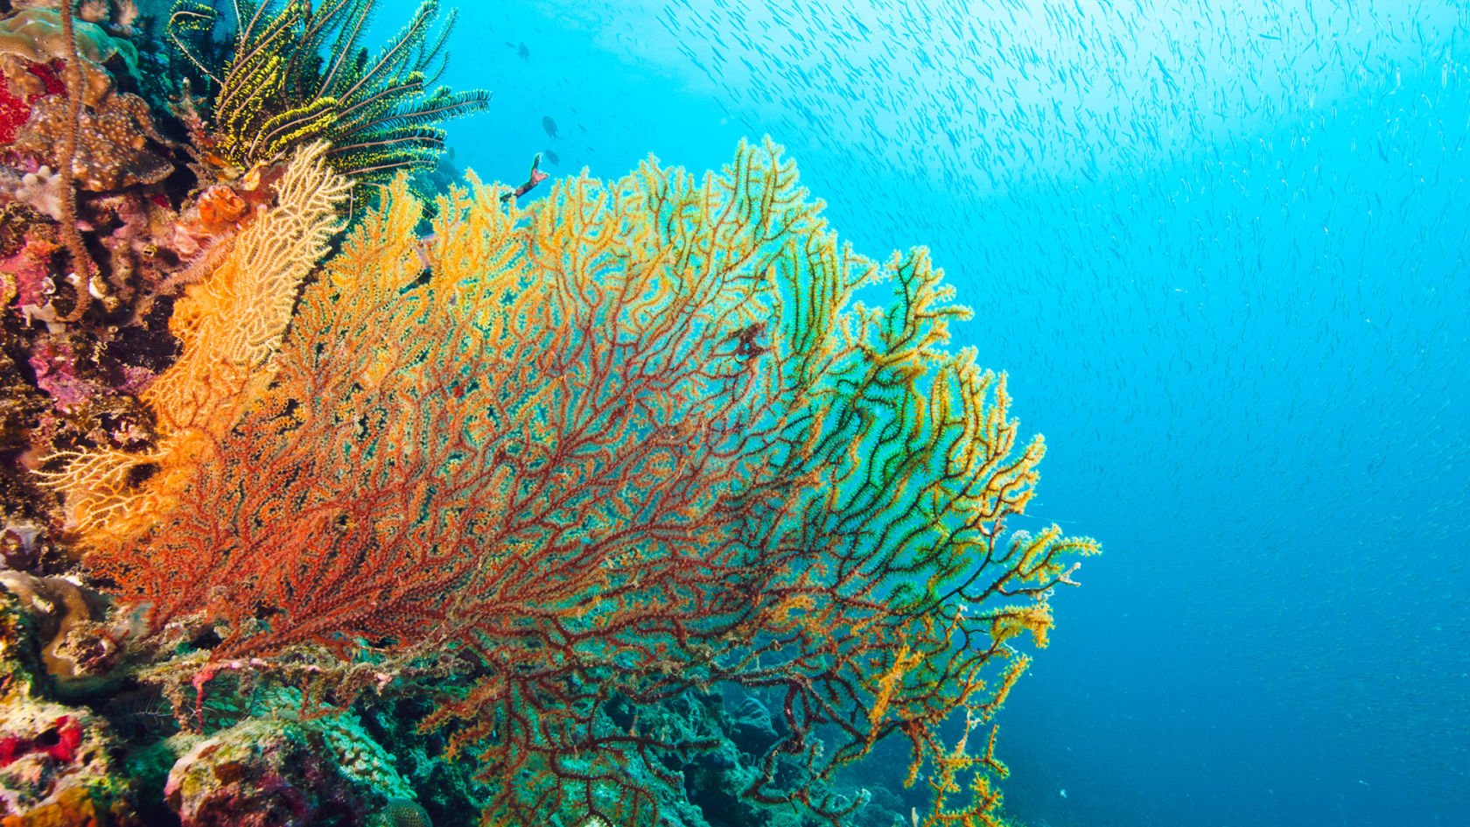
Hải quỳ
San hô

Slide 14
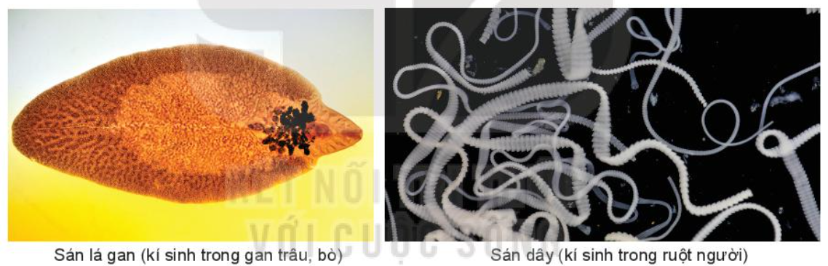
Giun
- Giun dẹp: cơ thể dẹp, đối xứng hai bên .
+ Một số sống tự do trong nước, còn lại hầu hết kí sinh trong cơ thể người và động vật.
+ Đại diện: sán lá gan, sán dây,…
Các đại diện Giun dẹp

Slide 15
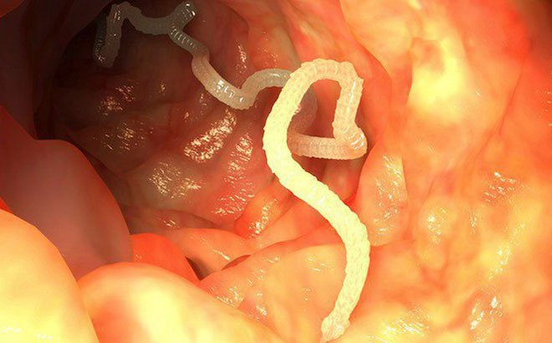
Giun
- Giun tròn: cơ thể hình trụ, phần lớn có kích thước hiển vi.
+ Một số loài kích thước lớn, chiều dài lên đến 30cm.
+ Sống trong môi trường đất, nước hoặc kí sinh.
+ Đại diện: giun kim, giun đũa,…
Giun đũa kí sinh trong ruột người

Slide 16
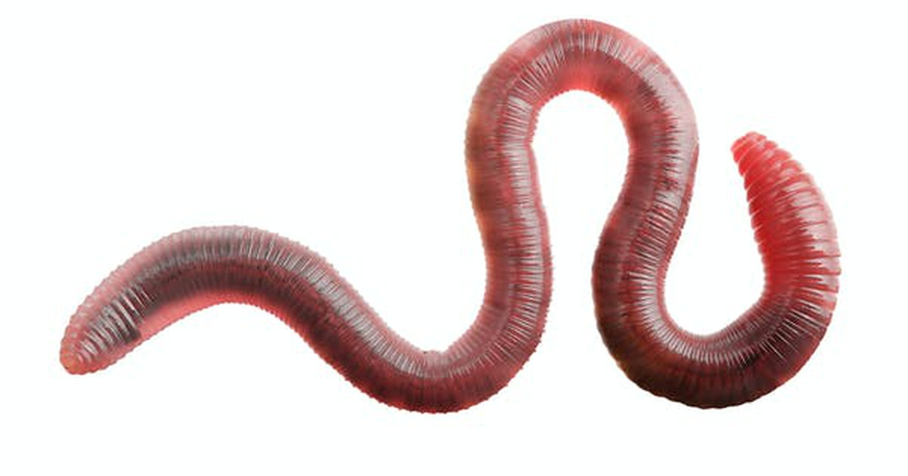
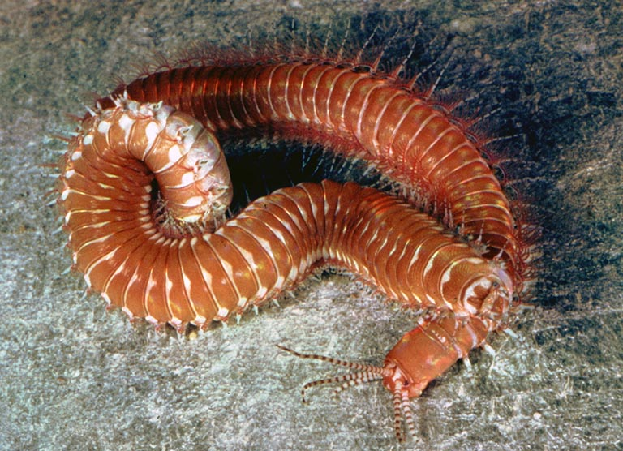
Giun
Giun đốt: cơ thể phân đốt.
+ Sống ở môi trường ẩm ướt: đất, nước,...
+ Đại diện: giun đất, rươi,…
Giun đất
Con rươi

Slide 17
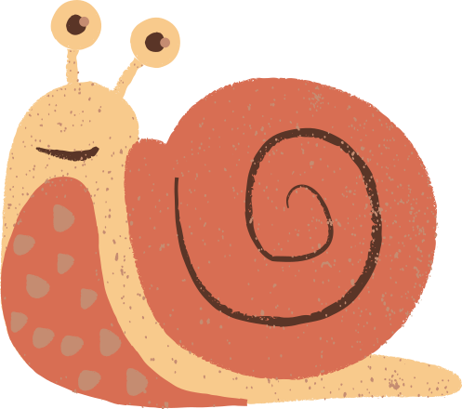

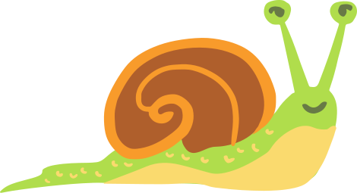
Thân mềm
- Cơ thể rất mềm, được bao bọc bởi lớp vỏ cứng bên ngoài.
- Tuy nhiên nhiều loài tiêu giảm hoặc không có vỏ.
- Phân bố chủ yếu ở môi trường nước, một số sống trên cạn.
- Đại diện: trai, ốc, mực, hến, sò,...

Slide 18
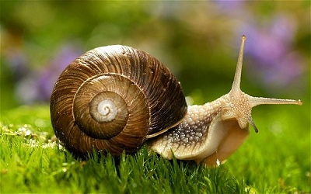
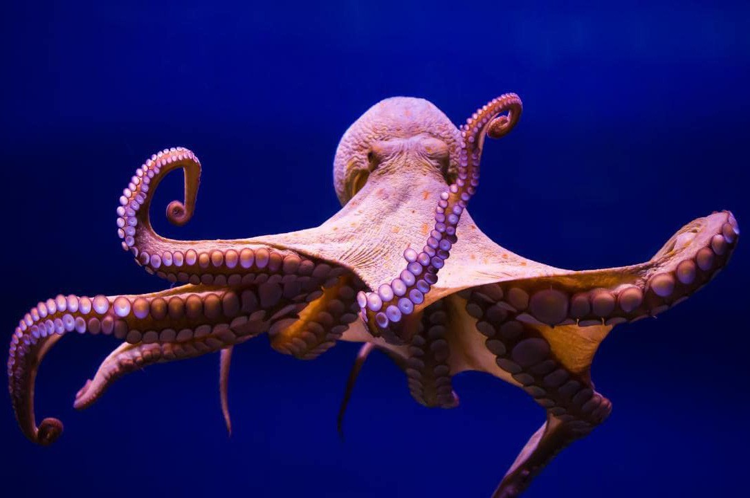
Ốc sên
Bạch tuộc

Slide 19
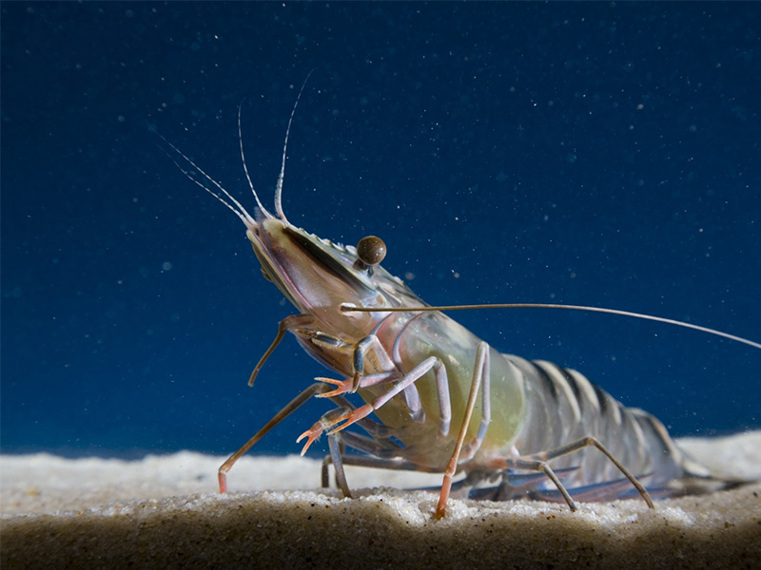
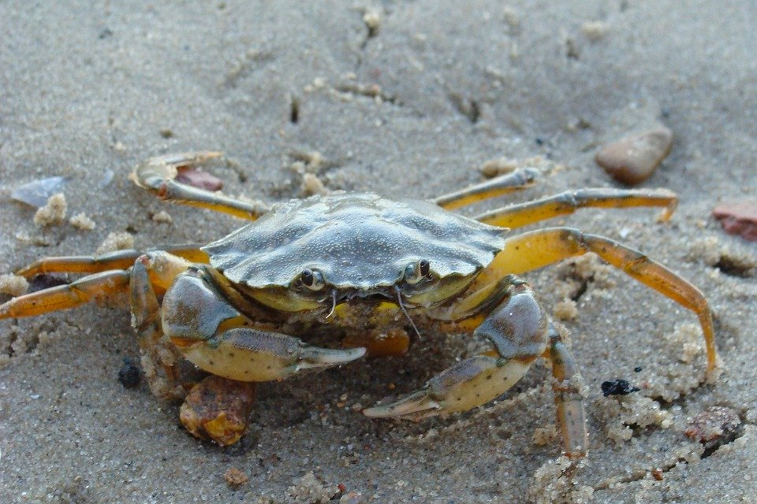
Chân khớp
- Phần phụ (chân) phân đốt, nối với nhau bằng các khớp động.
- Sống ở nhiều môi trường, kí sinh cả trong cơ thể sinh vật khác.
- Đại diện: tôm, cua, ong, bướm,…

Slide 20
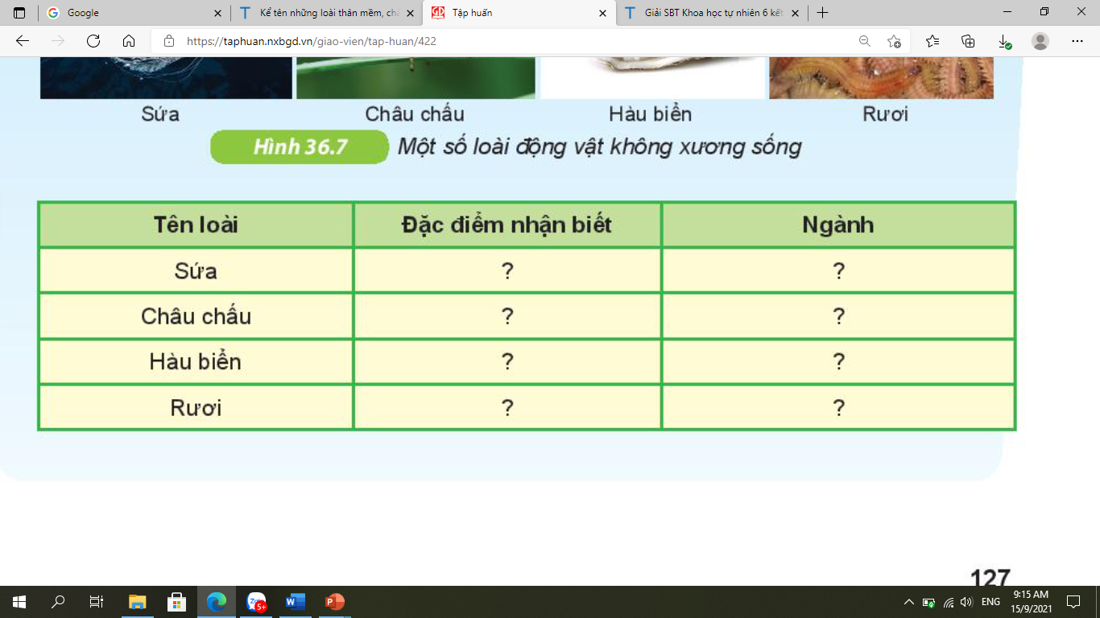
Thảo luận và hoàn thành bảng đại diện một số ngành động vật không xương sống

Slide 21
Tên loài | Đặc điểm nhận biết | Ngành
Sứa | Cơ thể đối xứng, khoang cơ thể thông với bên ngoài qua lỗ miệng. | Ruột khoang
Châu chấu | Chân phân đốt, nối với nhau bằng các khớp động. | Chân khớp
Hàu biển | Cơ thể mềm, bao bọc bởi lớp vỏ cứng bên ngoài. | Thân mềm
Rươi | Cơ thể phân đốt. | Giun đốt
Bảng đại diện một số ngành động vật không xương sống

Slide 22

2. Động vật có xương sống
Kể tên 5 nhóm động vật có xương sống trong tự nhiên

Slide 23
Cá
- Sống dưới nước, hô hấp bằng mang, di chuyển bằng vây.
- Hình dạng khác nhau, phổ biến nhất là thân hình thoi, dẹp hai bên, thích nghi với đời sống bơi lội.
- Gồm hai lớp cá chính:
+ Lớp cá xương: sống ở nước ngọt, nước mặn, nước lợ, có bộ xương bằng chất xương. Đại diện: cá mè, cá chép,…
+ Lớp cá sụn: sống ở nước mặn, nước lợ, có bộ xương bằng chất sụn. Đại diện: cá nhám, cá đuối,…

Slide 24
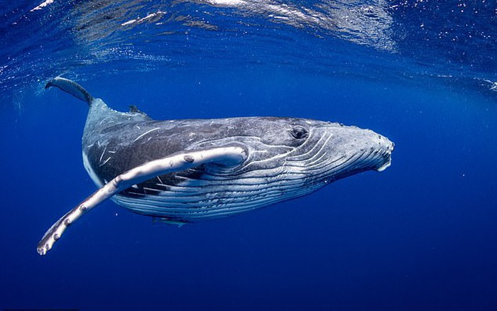
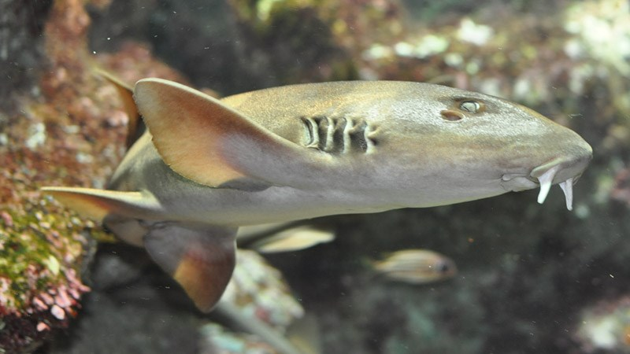
Lớp cá xương: cá voi
Lớp cá sụn: cá nhám

Slide 25
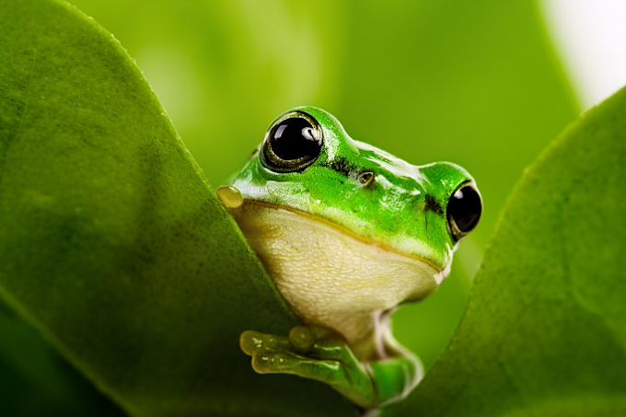
Lưỡng cư
- Là nhóm động vật ở cạn đầu tiên.
- Sống ở nơi ẩm ướt.
- Giai đoạn ấu trùng phát triển trong nước, hô hấp bằng mang.
- Con trưởng thành sống trên cạn, hô hấp bằng da và phổi.
- Đại diện: ếch đồng, nhái,…

Slide 26
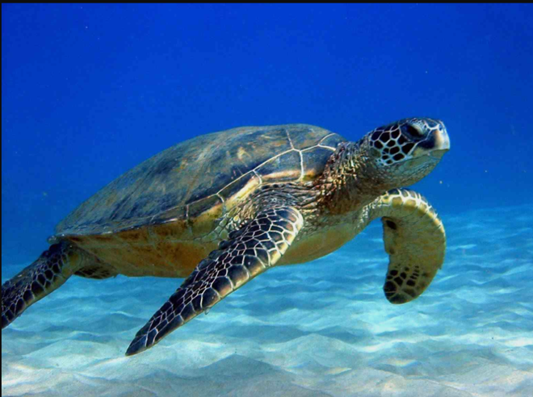
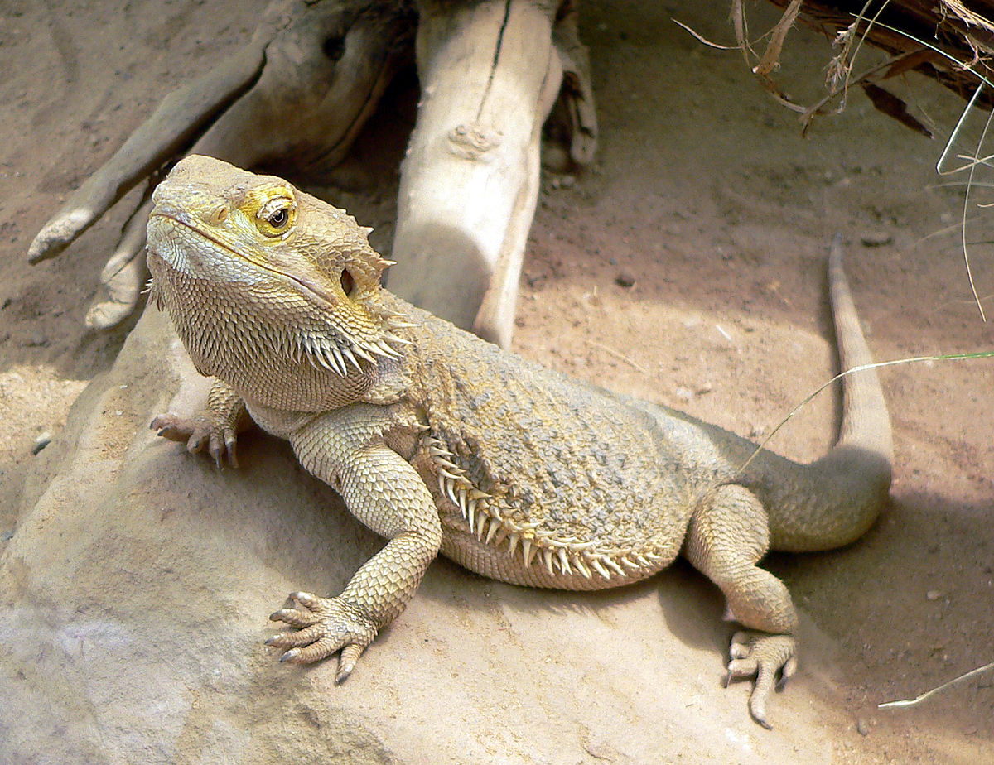
Bò sát
- Thích nghi với đời sống ở cạn (trừ một số loài như cá sấu,…).
- Da khô, có vảy sừng, một số loài chân đã tiêu biến.
- Đại diện: rắn, thằn lằn, rùa, cá sấu,…

Slide 27

Chim
- Là nhóm động vật có xương sống có mặt khắp nơi trên trái đất.
- Lông vũ bao phủ cơ thể, chi trước biến đổi thành cánh.
- Hô hấp bằng phổi với hệ thống túi khí phát triển.
- Đại diện: chim bay (bồ câu), chim chạy (đà điểu), chim bơi: chim cánh cụt.

Slide 28
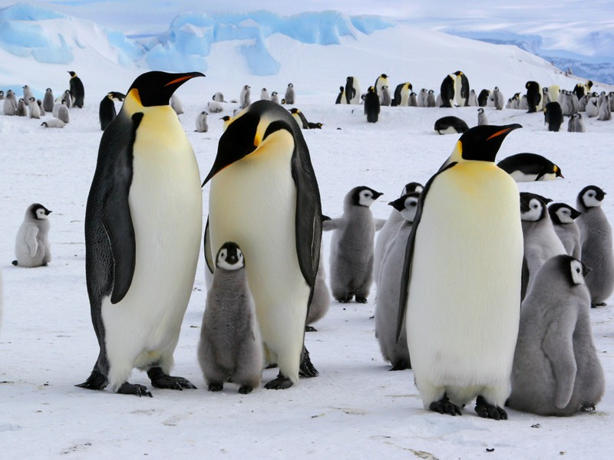
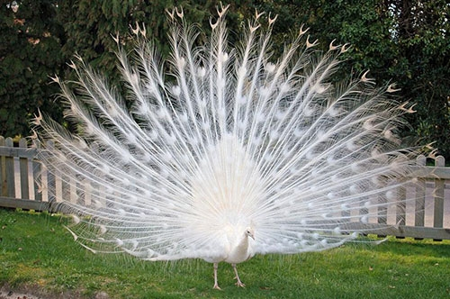
Chim cánh cụt
Chim công trắng

Slide 29

Thú (Động vật có vú)
- Là nhóm động vật có tổ chức cấu tạo cơ thể cao nhất.
- Cơ thể phủ lông mao.
- Hô hấp bằng phổi.
- Phần lớn đẻ con và nuôi con bằng sữa mẹ.
- Đại diện: ngựa, thỏ, chuột, mèo, khỉ,…

Slide 30
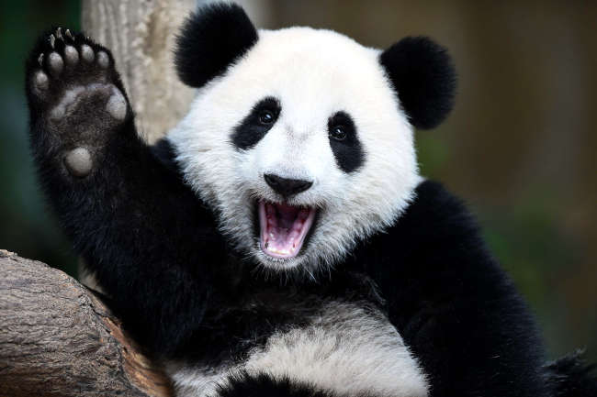
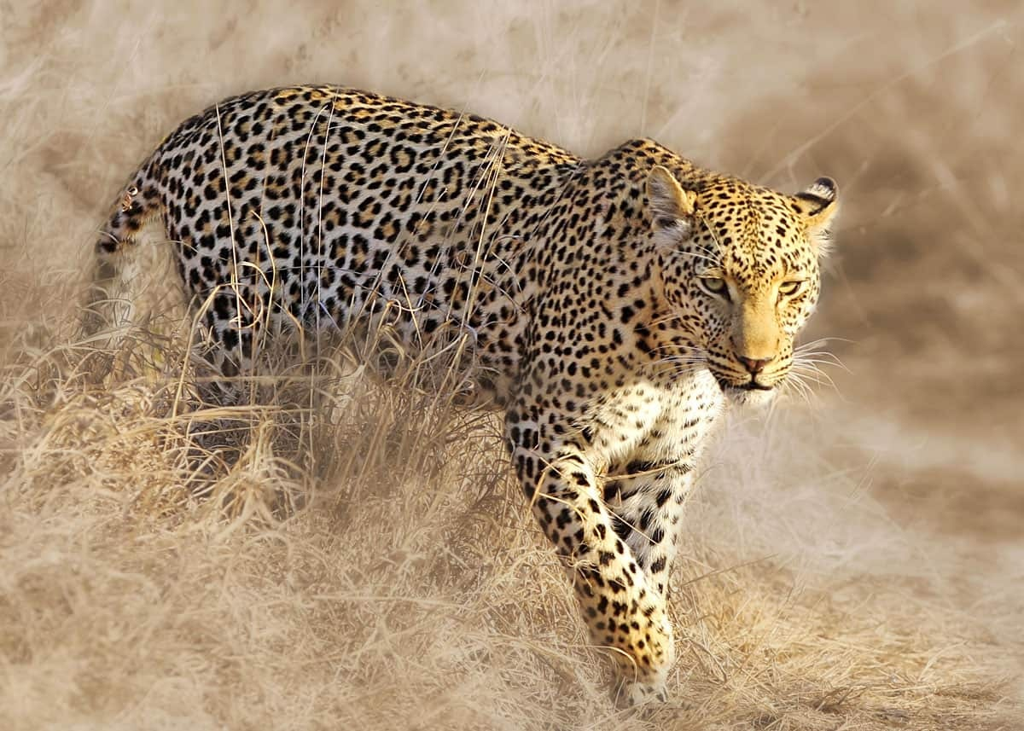
Gấu trúc
Báo hoa mai

Slide 31

Thú (Động vật có vú)
Tại sao cá heo, cá voi đều sống dưới nước, đều gọi là cá nhưng chúng lại thuộc lớp động vật có vú?

Slide 32
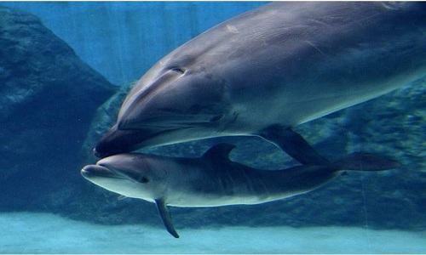
Thú (Động vật có vú)
Vì các heo, cá voi mang các đặc điểm của lớp động vật có vú: hô hấp bằng phổi, đẻ con và nuôi con bằng sữa mẹ, có lông mao (rất ít).

Slide 33

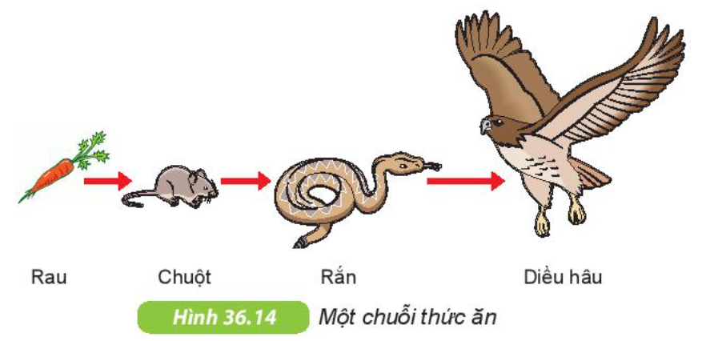
III. VAI TRÒ CỦA ĐỘNG VẬT
1. Vai trò đối với tự nhiên
- Là mắt xích quan trọng trong chuỗi thức ăn, góp phần duy trì sự cân bằng của hệ sinh thái.

Slide 34
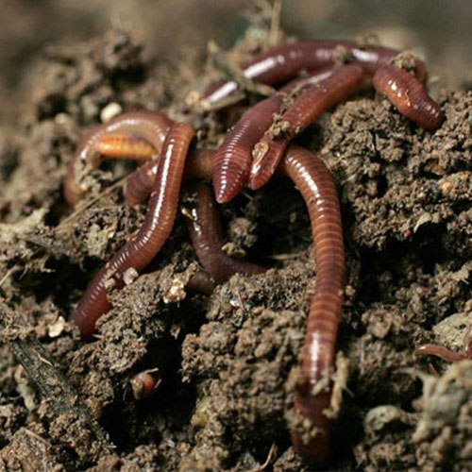
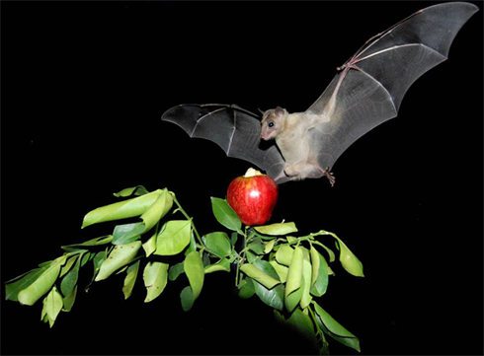
III. VAI TRÒ CỦA ĐỘNG VẬT
1. Vai trò đối với tự nhiên
- Cải tạo đất đai: giun, dế, bọ hung,…
- Giúp thụ phấn cho cây, phát tán hạt cây: dơi, chim phát tán hạt,…

Slide 35
III. VAI TRÒ CỦA ĐỘNG VẬT
2. Vai trò đối với con người
- Cung cấp thức ăn cho con người; lợn, bò, gà, vịt,…
- Cung cấp nguyên liệu phục vụ đời sống: cừu, ong,…
- Làm đồ mĩ nghệ, đồ trang sức: trai, ốc,…
- Phục vụ nhu cầu giải trí, an ninh và thí nghiệm: khỉ, chó, chuột,…
- Tiêu diệt sinh vật có hại, bảo vệ mùa màng: mèo bắt chuột, ong mắt đỏ diệt sâu hại.

Slide 36
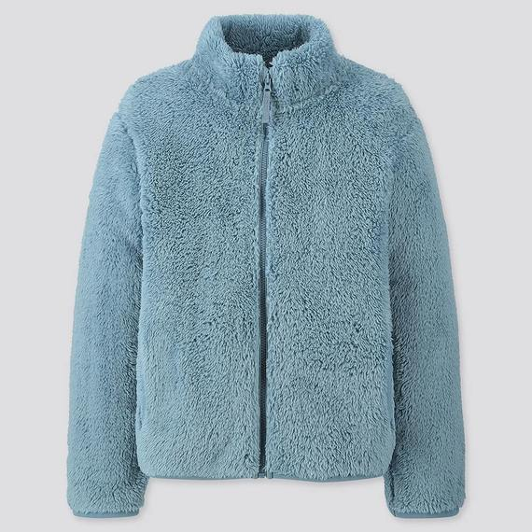
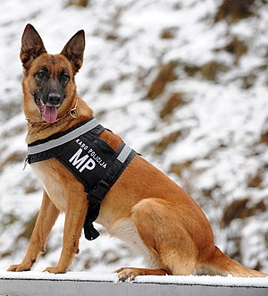
Áo lông cừu
Chó cảnh vệ

Slide 37
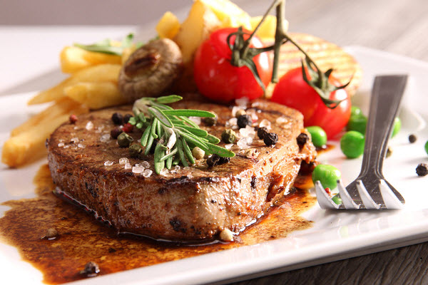
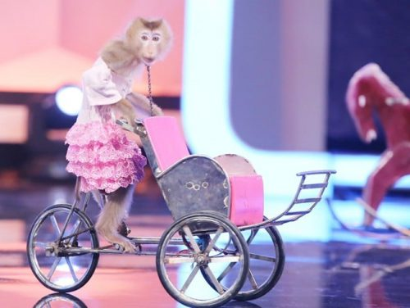
Bít tết thịt bò
Khỉ diễn xiếc

Slide 38
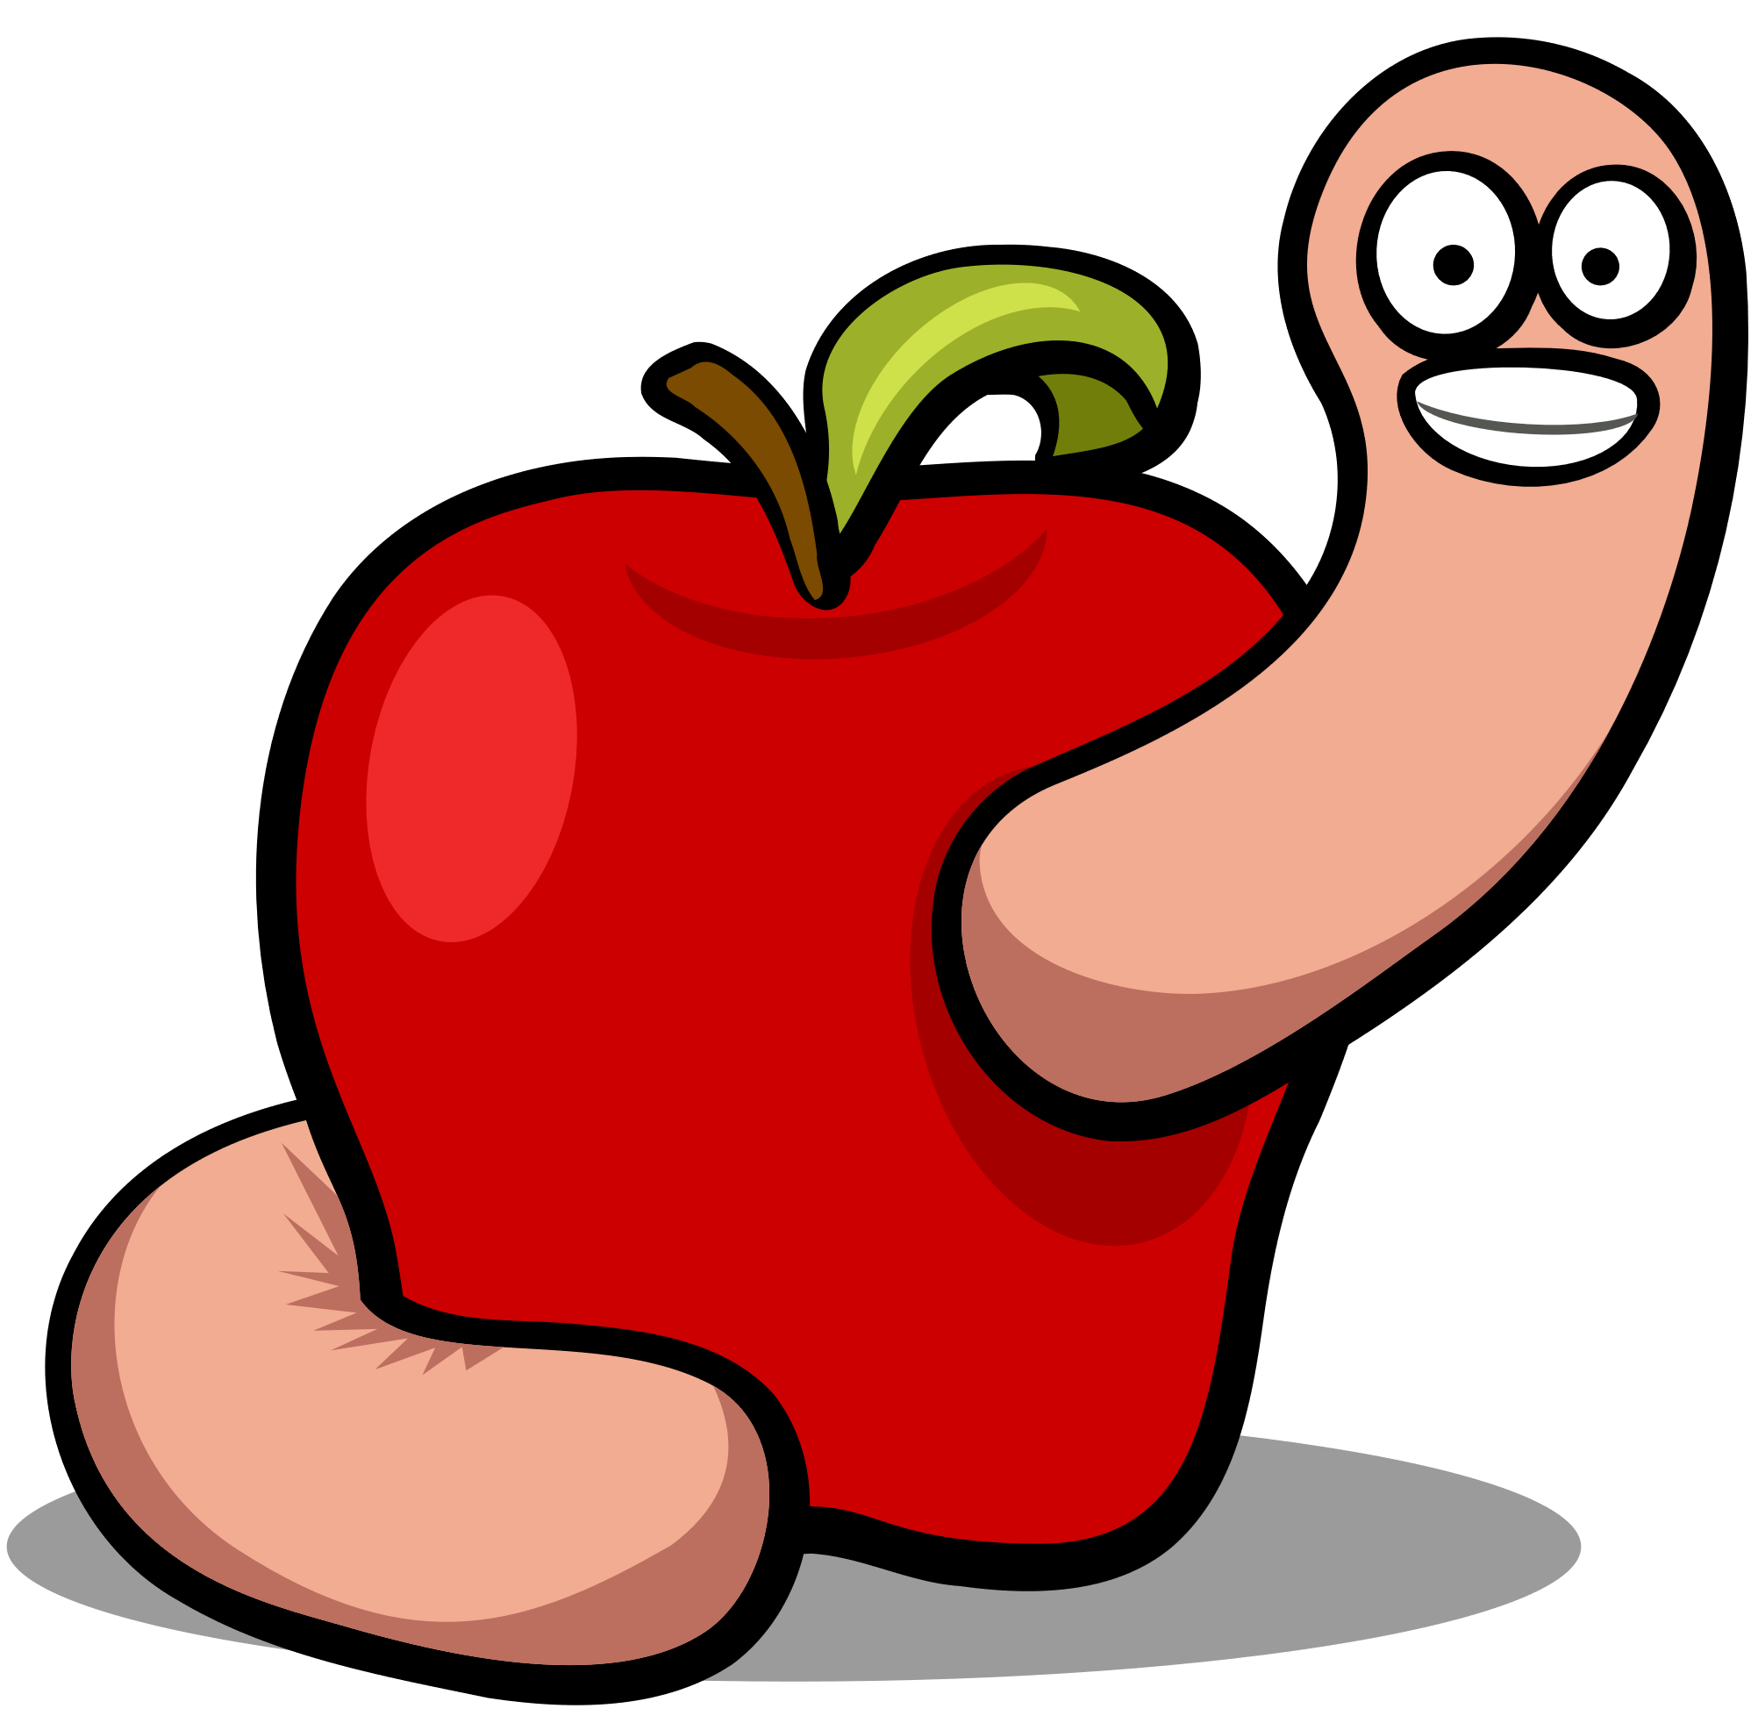
IV. TÁC HẠI CỦA ĐỘNG VẬT
- Động vật hút nhựa và ăn lá gây hại cho thực vật: ốc bưu vàng, ốc sên, sâu hạo, chấy, rận,…
- Các loài động vật gây hại: chuột, gián, ruồi, muỗi,…
- Kí sinh gây bệnh cho động vật và người: giun, sán,…
- Trung gian truyền bệnh: muỗi, chuột,…

Slide 39
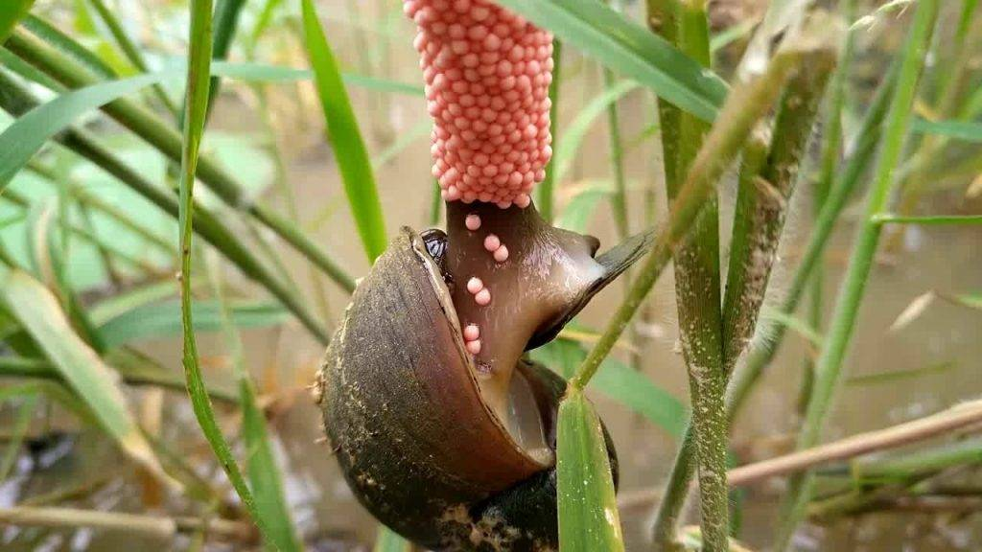
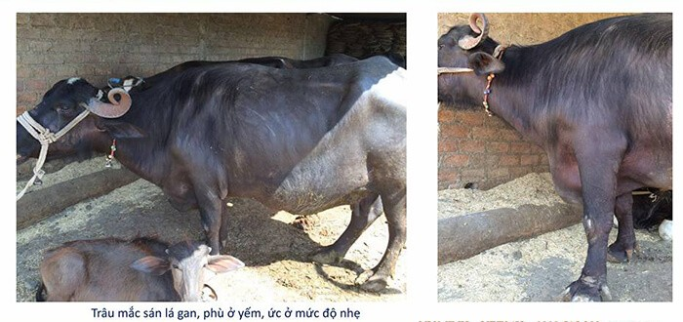
Ốc bươu vàng đẻ trứng phá hoại mùa màng
Trâu bị sán lá gan, phù ở ức, yếm mức độ nhẹ

Slide 40




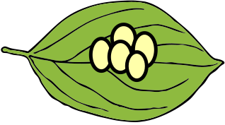
Làm thế nào để phòng tránh động vật gây hại, bảo vệ sức khoẻ con người?

Slide 41
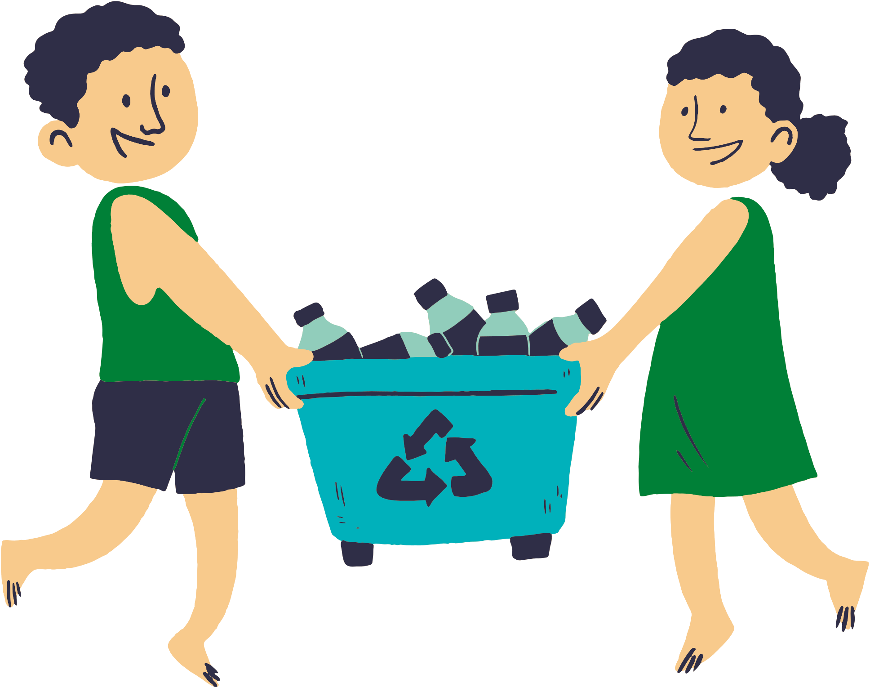
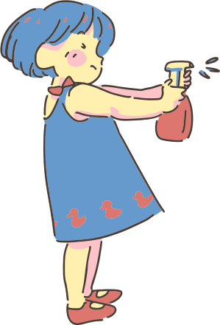
- Tuyên truyền về diệt muỗi và bọ gậy.
- Vệ sinh môi trường định kì.
- Vệ sinh cá nhân hằng ngày.
- Tiêm phòng: đặc biệt cho trẻ em và người già.
- Chọn các loại giống kháng sâu bệnh.
- Gieo trồng đúng thời vụ để tránh sâu bệnh.
- Sử dụng bẫy và hàng rào chắn côn trùng.

Slide 42
LUYỆN TẬP
1. Có thể dựa vào đặc điểm nào sau đây để phân biệt nhóm Động vật không xương sống và Động vật có xương sống?
A. Bộ xương ngoài
C. Xương cột sống
C. Xương cột sống
B. Lớp vỏ
D. Vỏ calium

Slide 43


LUYỆN TẬP
2. Sự đa dạng của động vật được thể hiện rõ nhất ở:
Cấu tạo cơ thể và số lượng loài
Số lượng loài và môi trường sống
Môi trường sống và hình thức dinh dưỡng
Hình thức dinh dưỡng và di chuyển

Slide 44
LUYỆN TẬP
3. Tập hợp các loài nào dưới đây thuộc lớp Thú?
A
Tôm, muỗi, lợn, cừu
B
Bò, châu chấu, sư tử, vơi
C
Cá voi, vịt trời, rùa, thỏ
D
D
Gấu, mèo, dê, cá heo

Slide 45
LUYỆN TẬP
4. Cá cóc là đại điện của nhóm động vật nào?
Lưỡng cư
Cá
Bò sát
Thú

Slide 46
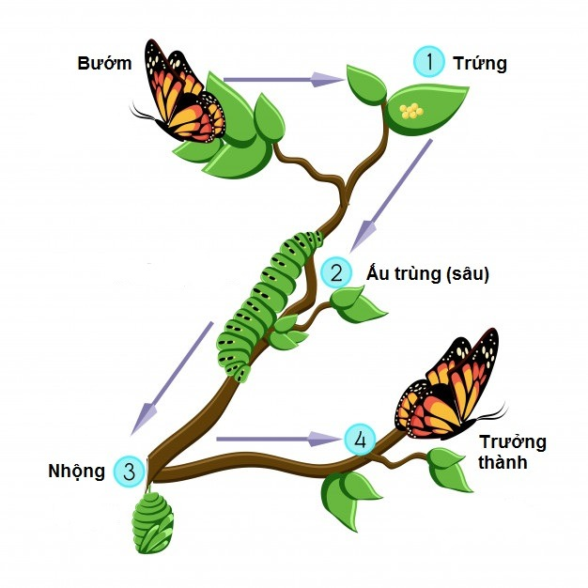
VẬN DỤNG
1. Quan sát vòng đời sâu bướm và cho biết: Giai đoạn nào ảnh hưởng đến năng suất cây trồng? Vì sao?

Slide 47

VẬN DỤNG
- Ấu trùng (sâu) là giai đoạn ảnh hưởng nhiều nhất đến cây trồng vì:
+ Thức ăn chủ yếu của chúng là lá cây.
+ Đây là giai đoạn sâu bướm cần nhiều chất dinh dưỡng nhất để có thể trải qua nhiều lần lột xác và đạt được hình thái nhộng.

Slide 48

VẬN DỤNG
2. Cho các loài động vật sau:
Bướm, voi, ngựa, chim, khỉ, ốc sên, gà, chim cánh cụt
Vẽ sơ đồ phân chia các động vật trong hình bên thành hai nhóm động vật không xương sống và động vật có xương sống.

Slide 49
VẬN DỤNG
Động vật
Động vật có xương sống
Bướm, ốc sên, đỉa
Động vật không xương sống
Voi, ngựa, chim, khỉ, gà, chim cánh cụt
Sơ đồ phân chia động vật không xương sống và động vật có xương sống

Slide 50



VI. HƯỚNG DẪN VỀ NHÀ
<
Jan
Feb
Mar
Apr
May
Jun
Jul
Aug
Sep
Oct
Nov
Dec
>
Vẽ sơ đồ tư duy cho bài học.
Học bài trả lời câu hỏi SGK.
Đọc và chuẩn bị bài 37.

Slide 51

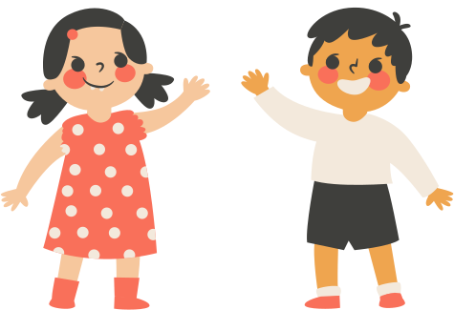

CẢM ƠN CÁC EM ĐÃ LẮNG NGHE BÀI GIẢNG!
<
Jan
Feb
Mar
Apr
May
Jun
Jul
Aug
Sep
Oct
Nov
Dec
>

